Slide 1
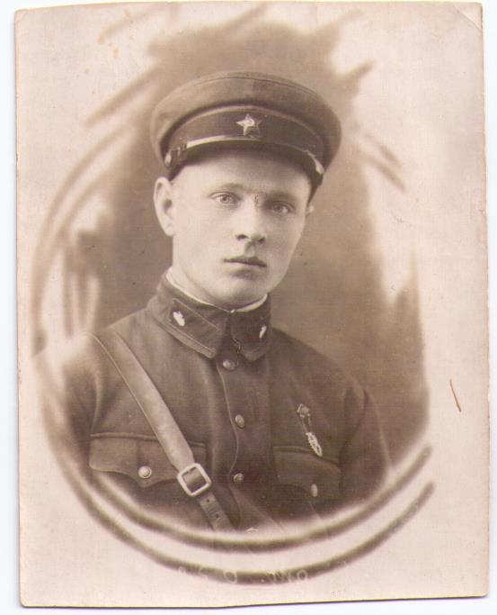
Казаков Николай Петрович 1918 г.р. родился
в селе Грачевка.
Ушел в армию в 1938 году, в Чите сразу остался на войне. Погиб 23 марта 1944 года, сгорел в танке. Похоронен в с. Буда-Кошелево Гомельской области (информации больше нет).

